Slide 1
Desarrollo de Aplicaciones Web React
Instructor: MsC. Jorge Esteban Zaragoza Salazar
Notes:
1

Slide 2
Contenido
HTML5
HTML4 a HTML5
Layout de HTML5
Manejo de textos de HTML5
Tag Meta
(Multimedia)Imágenes / Video/ Audio / Contenidos embebidos
Formularios
Gráficos(SVG / Canvas)
Geo localización
Drag & Drop
HTML5 Storage
Cache
Workers
Web-Sockets

Slide 3
Contenido (II)
Estilado
Introducción a Less
Introducción a Bootstrap
Responsividad
Sistema de Grid
Tablas
Imágenes
Manejo de texto
Botones
Iconos
DropDown
Collapse
Tabs
Formularios
NavBars
Carousel
Modal
Controles avanzados

Slide 4
Contenido (III)
Javascript
Introducción a NodeJS
Webpack
Introducción a Javascript ES6
Cambios de Javascript estándar a ES6
ESLint y buenas prácticas
Documentación

Slide 5
Contenido (IV)
React/Redux
Introducción a React y Redux
Rutas
El estado inmutable
El estado local
Funciones puras e impuras
Actions
Store
Reducers
PropTypes
mapDispatchToProps y mapStateToProps
Componentes de presentación
Componentes containers
Ciclo de vida de los componentes React
React-Bootstrap
Llamadas Ajax
Pruebas unitarias
Validaciones y expresiones regulares

Slide 6
Que hay de nuevo en HTML5?
<!DOCTYPE html>
<html>
<head>
<meta charset="UTF-8">
<title>Title of the document</title>
</head>
<body>
Content of the document......
</body>
</html>

Slide 7
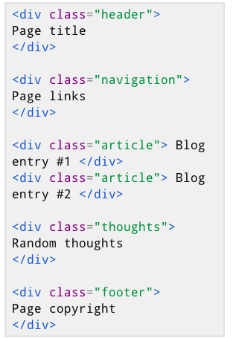
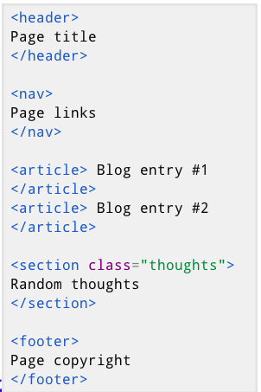
De HTML4 a HTML5

Slide 8
De HTML4 a HTML5 (II)
Removed Element | Use Instead
<acronym> | <abbr>
<applet> | <object>
<basefont> | CSS
<big> | CSS
<center> | CSS
<dir> | <ul>
<font> | CSS
<frame>
<frameset>
<noframes>
<strike> | CSS, <s>, or <del>
<tt> | CSS

Slide 9
Layout de HTML5
Elementos Semanticos
<header> - Define un encabezado para un documento o una sección
<nav> - Define un contenedor para los enlaces de navegación
<section> - Define una sección en un documento
<article> - Define un articulo independiente
<aside> - Define el contenido separado del contenido (como una barra lateral)
<footer> - Define un pie de página para un documento o una sección
<details> - Define detalles adicionales
<summary> - Define un encabezado para el elemento <details>

Slide 10
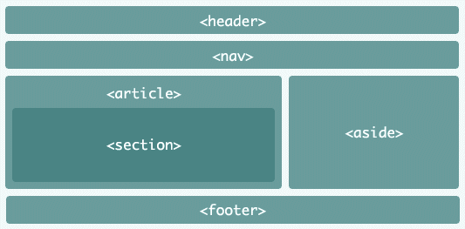
Layout de HTML5 (II)

Slide 11
Layout de HTML5
Elementos Semanticos
<header> - Define un encabezado para un documento o una sección
<nav> - Define un contenedor para los enlaces de navegación
<section> - Define una sección en un documento
<article> - Define un articulo independiente
<aside> - Define el contenido separado del contenido (como una barra lateral)
<footer> - Define un pie de página para un documento o una sección
<details> - Define detalles adicionales
<summary> - Define un encabezado para el elemento <details>

Slide 12
Manejo de texto
<p>
<div>
<span>
<blockquote>
<q>
<cite>
<code>
<pre>
<abbr>
<address>
<bdo>
<kbd>
<samp>
<var>

Slide 13
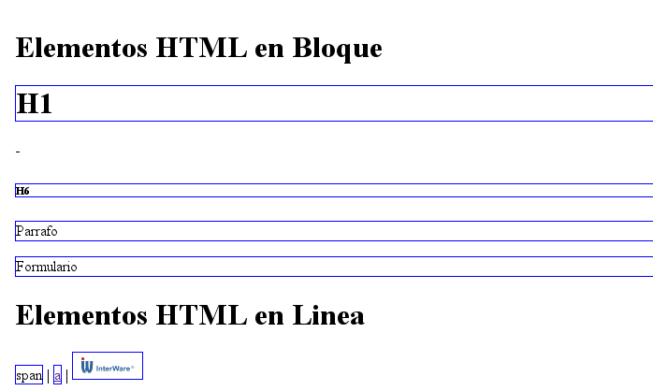
Elementos Bloque y en linea

Slide 14

Multimedia
<img src="imagenes/logoIW.svg" />
<picture>
<source srcset="smaller_landscape.jpg"
media="(max-width: 40em) and (orientation: landscape)">
<source srcset="smaller_portrait.jpg"
media="(max-width: 40em) and (orientation: portrait)">
<source srcset="default_landscape.jpg"
media="(min-width: 40em) and (orientation: landscape)">
<source srcset="default_portrait.jpg"
media="(min-width: 40em) and (orientation: portrait)">
<img srcset="default_landscape.jpg" alt="My default image">
</picture>

Slide 15
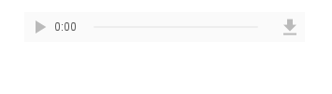
Audio
<audio controls autoplay preload>
<source src="cancion.ogg" type="audio/ogg" ></source>
<source src="cancion.mp3" type="audio/mpeg" ></source>
<source src="cancion.wav" type="audio/wav" ></source>
Tu navegador no soporta esta caracteristica
</audio>

Slide 16
Audio
Browser | MP3 | WAV | OGG
Internet Explorer | YES | NO | No
Chrome | YES | YES | YES
Firefox | YES | YES | YES
Safari | YES | YES | NO
Opera | YES | YES | YES
Edge | YES | NO | NO

Slide 17
Video
<video width="320" height="240" autoplay>
<source src="movie.mp4" type="video/mp4">
<source src="movie.ogg" type="video/ogg">
Your browser does not support the video tag.
</video>
Browser | MP4 | WebM | Ogg
Internet Explorer | YES | NO | NO
Chrome | YES | YES | YES
Firefox | YES | YES | YES
Safari | YES | NO | NO
Opera | YES | YES | YES
Edge | YES | YES | YES

Slide 18
Object
El elemento object representa contenido externo, que puede ser una imagen, un documento (contexto de navegación anidado) o un recurso cargado por un plugin. Cada una de estas implementaciones tiene un método alternativo que es, respectivamente, el elemento img, el elemento iframe y, con el arrivo de HTML5, el elemento embed.
<object width="400" height="50"
data="http://www.w3schools.com/html/bookmark.swf">
</object>

Slide 19
Web Workers
Los Web Workers dedicados proveen un medio sencillo para que el contenido web ejecute scripts en hilos en segundo plano.
Una vez creado, un worker puede enviar mensajes a la tarea creada mediante envio de mensajes al manejador de eventos especificado por el creador.
Los workers trabajan dentro de un contexto global diferente de la ventana actual (usar el atajo window en lugar de self con el fin de obtener el scope actual dentro de un Worker retornaría, de hecho, un error).

Slide 20
Web Workers (II)
var myWorker = new Worker("my_task.js");
myWorker.addEventListener("message", function (oEvent) { console.log("Called back by the worker!\n");
}, false);
myWorker.postMessage(""); // start the worker.

Slide 21
WebSocket
Allá por 2005, AJAX empezó a hacer que Internet pareciera más dinámico. Aún así, todas las comunicaciones HTTP eran dirigidas por el cliente, lo que requería la interacción del usuario o hacía necesario preguntarle periódicamente cada vez que se cargaban nuevos datos del servidor.
Sin embargo, esta solucion tiene un problema: el exceso del HTTP, lo que no las hace aptas para aplicaciones de baja latencia. Piensa por ejemplo en los juegos multijugador de tiro en primera persona del navegador o en cualquier otro juego online con un componente en tiempo real.

Slide 22
WebSocket (II)
La especificación WebSocket define un API que establece conexiones "socket" entre un navegador web y un servidor. Dicho con otras palabras: existe una conexión persistente entre el cliente y el servidor, y ambas partes pueden empezar a enviar datos en cualquier momento.
var connection = new WebSocket('ws://html5rocks.websocket.org/echo', ['soap', 'xmpp']);

Slide 23
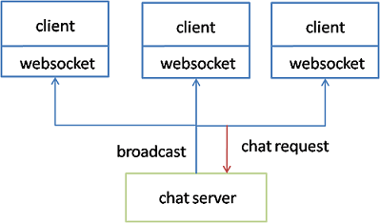
WebSocket (III)

Slide 24
¡Gracias!

